Slide 1
Översiktlig nätplan

Slide 2
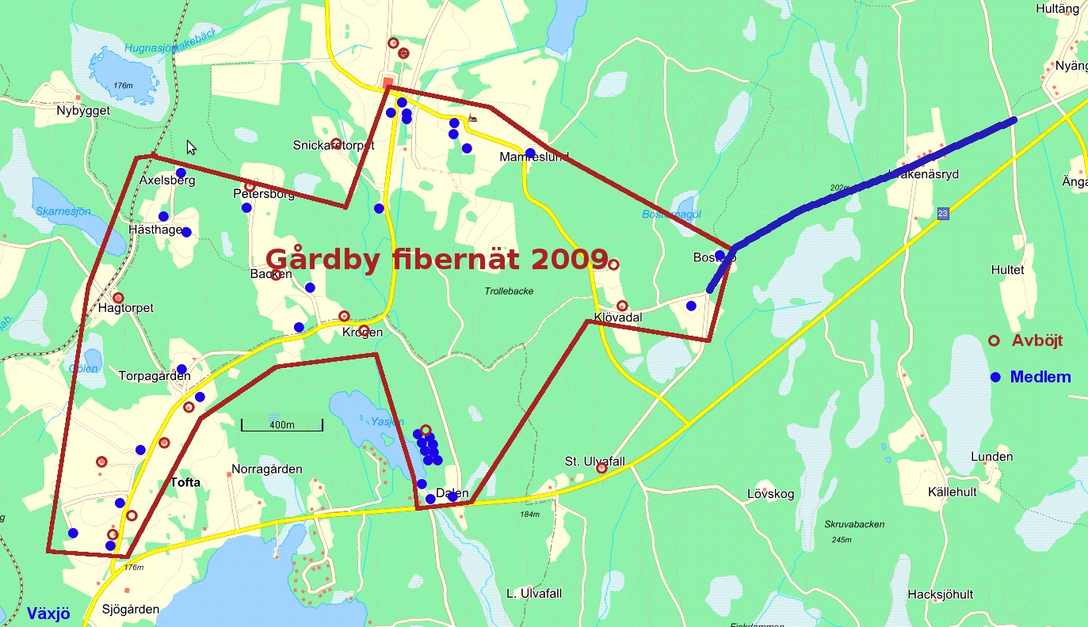
Ta fram en översiktlig nätplan
Markera alla intresserade i en karta och gör en översiktlig nätplan
Fiberkartan.se
Region/kommunkod
Notes:
Investeringskostnaden för det passiva nätet fram till en överlämningspunkt beräknas per medlem enligt självkostnadsprincipen. Den bygger på att gemensamma kostnader delas lika medan de delar av nätet, som bara rör en enskild anslutning, belastar den specifika medlemmen. Om avståndsskillnaderna inte är för stora brukar man dock kollektivt dela på investeringskostnaden (medelvärdet).
Överlämningspunkten ansluts till befintligt fibernät som ägs av stadsnätet eller någon annan fiberoperatör. Aktiv utrustning tillhandahålls av en operatör med egna tjänster (slutet nät) eller av en neutral kommunikationsoperatör som förmedlar tjänster från flera konkurrerande tjänsteleverantörer (öppet nät).
Det slutgiltiga priset för tjänster beror sedan på hur attraktivt det samlade abonnentunderlaget är för operatören i förhållande till inkopplingskostnaderna. I gynnsamma fall kan t o m operatören vara beredd att betala för en anslutning till byanätet.

Slide 3
Ta fram en översiktlig nätplan
Markera alla intresserade i en karta och gör en översiktlig nätplan
xBy fibernät
Ej medlem
Medlem
Notes:
Investeringskostnaden för det passiva nätet fram till en överlämningspunkt beräknas per medlem enligt självkostnadsprincipen. Den bygger på att gemensamma kostnader delas lika medan de delar av nätet, som bara rör en enskild anslutning, belastar den specifika medlemmen. Om avståndsskillnaderna inte är för stora brukar man dock kollektivt dela på investeringskostnaden (medelvärdet).
Överlämningspunkten ansluts till befintligt fibernät som ägs av stadsnätet eller någon annan fiberoperatör. Aktiv utrustning tillhandahålls av en operatör med egna tjänster (slutet nät) eller av en neutral kommunikationsoperatör som förmedlar tjänster från flera konkurrerande tjänsteleverantörer (öppet nät).
Det slutgiltiga priset för tjänster beror sedan på hur attraktivt det samlade abonnentunderlaget är för operatören i förhållande till inkopplingskostnaderna. I gynnsamma fall kan t o m operatören vara beredd att betala för en anslutning till byanätet.

